Slide 1

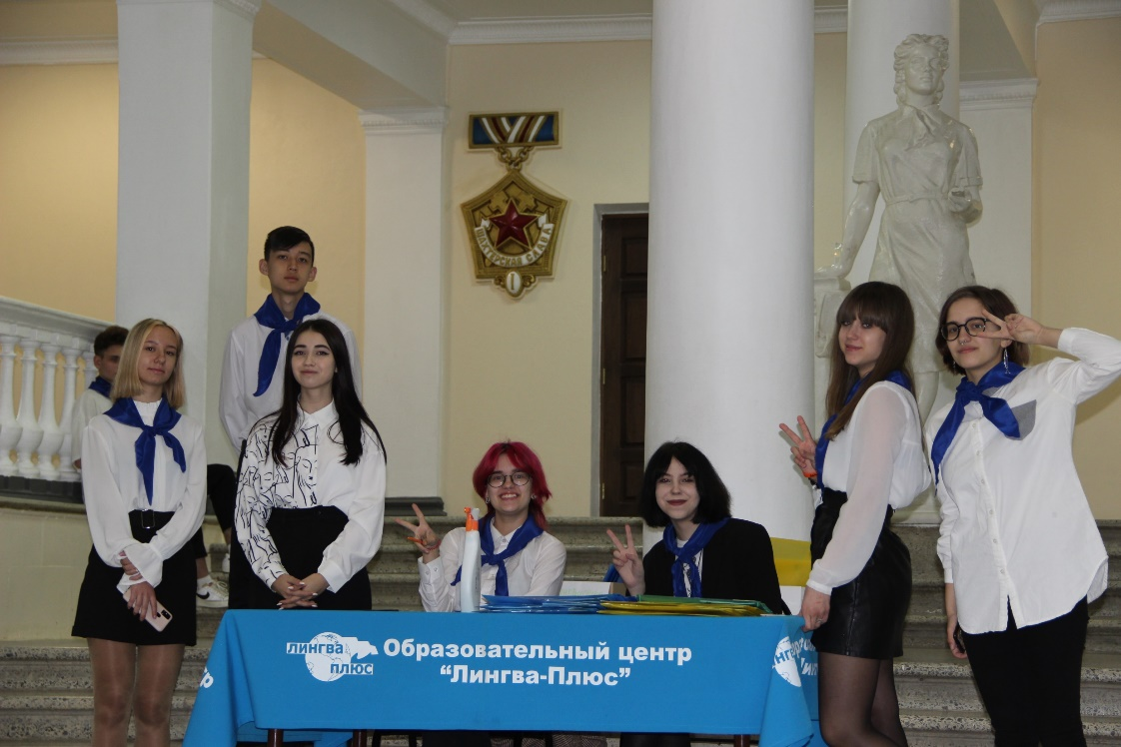
Частное образовательное учреждение
дополнительного образования «Лингва-Плюс», г.Артем
Центр молодежных и социальных инициатив
«Старшая Лига»
Волонтерская деятельность в области образования и просвещения детей и молодежи

Slide 2
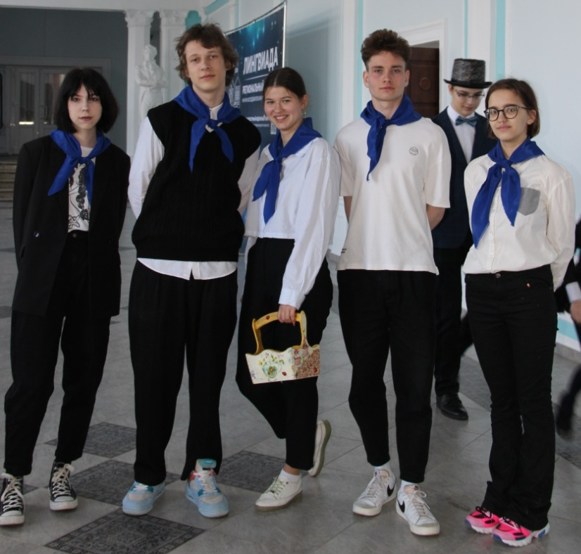
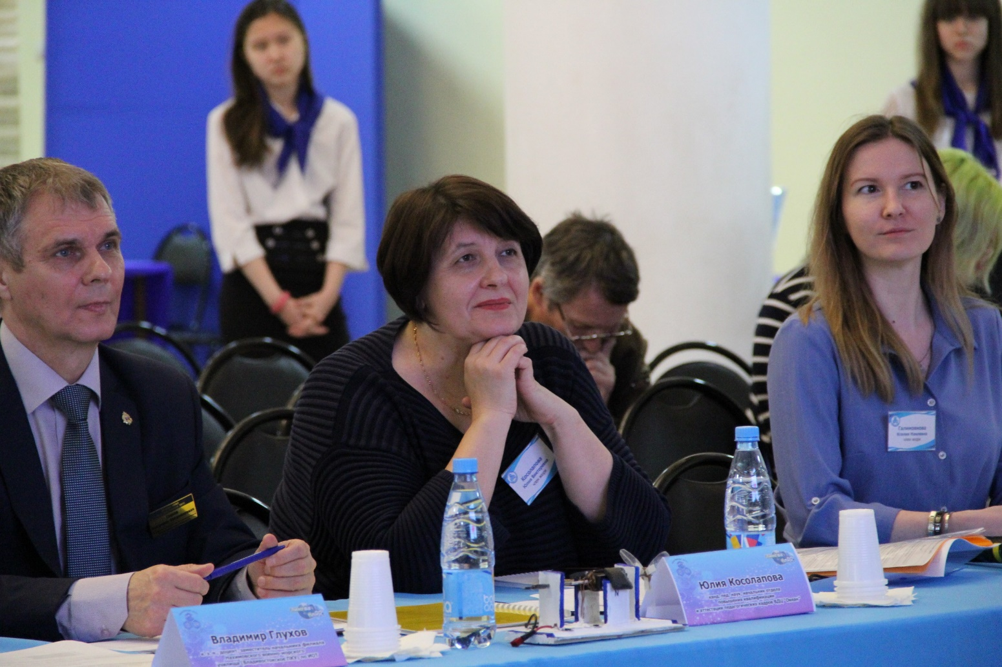
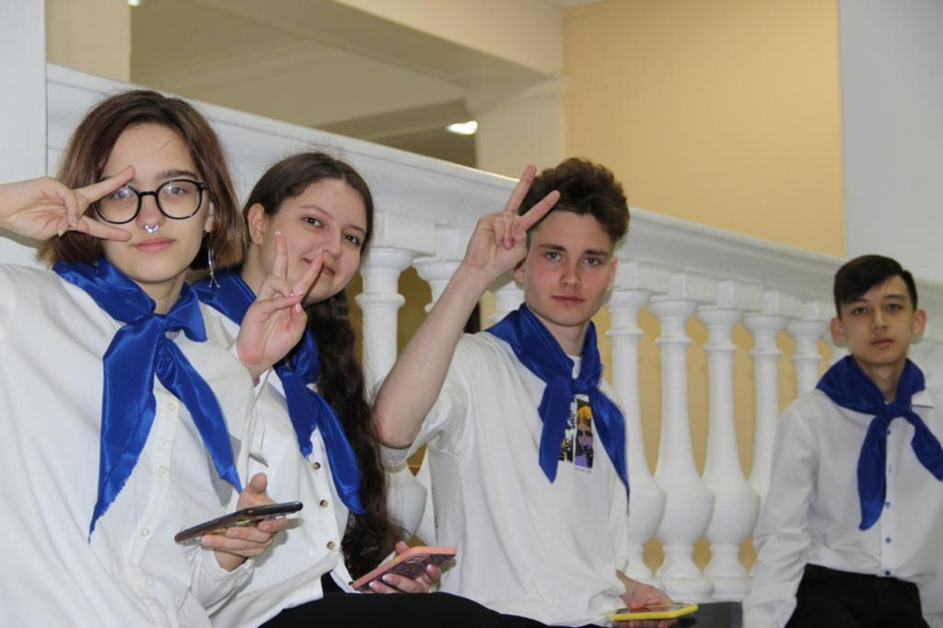
18 региональный конкурс
научно-исследовательских работ «Лингвиада 2022»,
апрель 2022

Slide 3
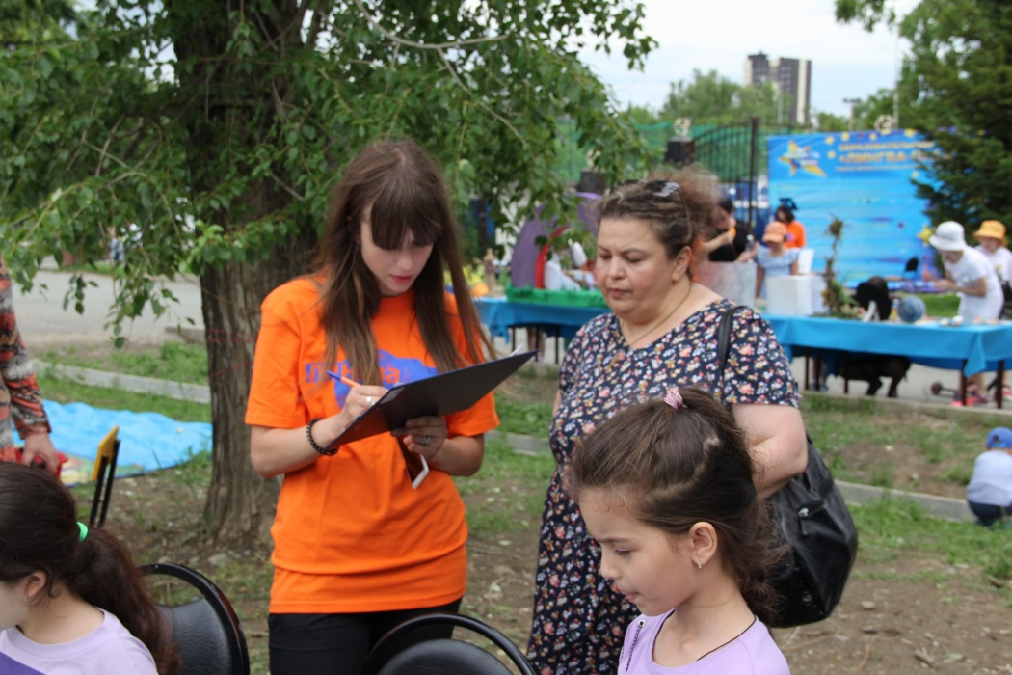
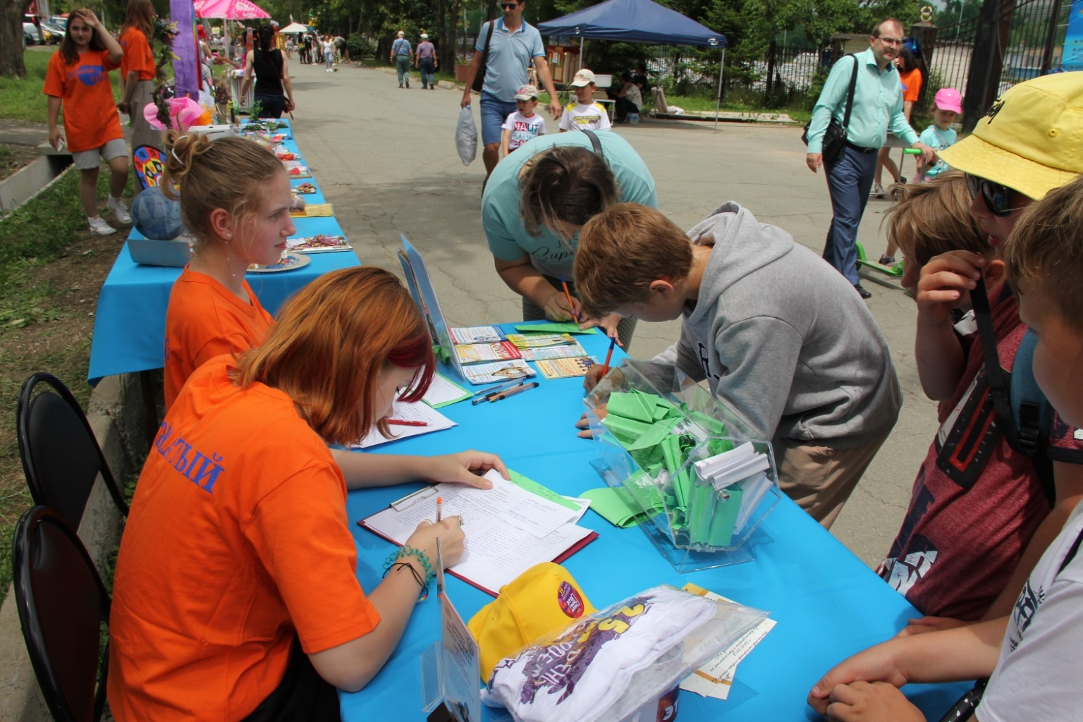
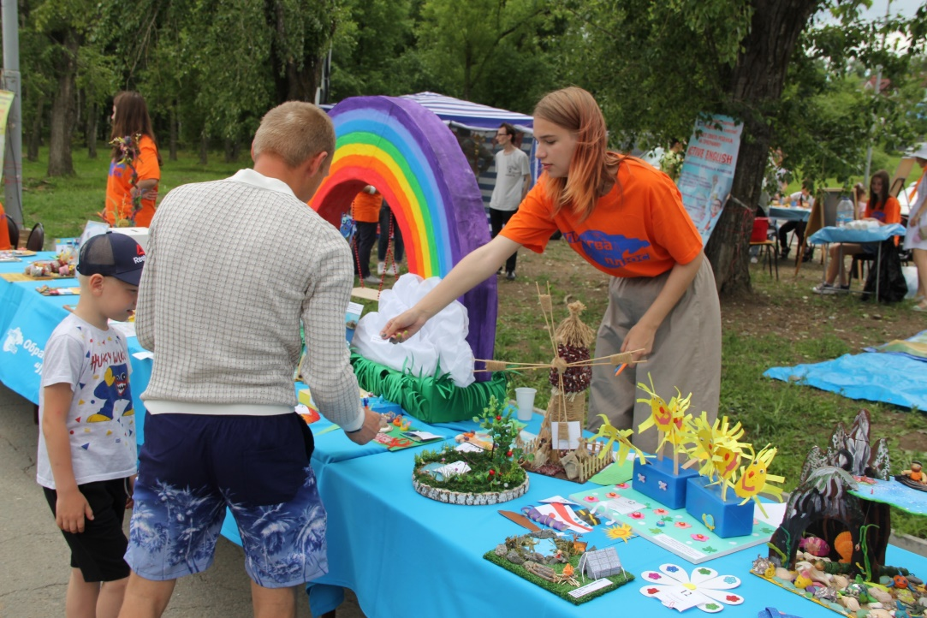
Развлекательное городское мероприятие к Дню Молодежи
г. Артем, июнь 2022г.

Slide 4
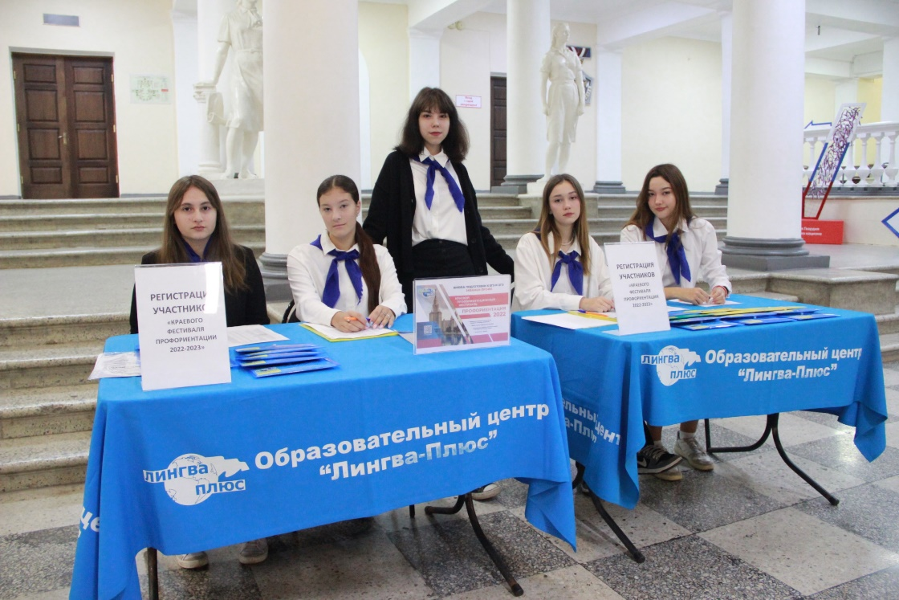
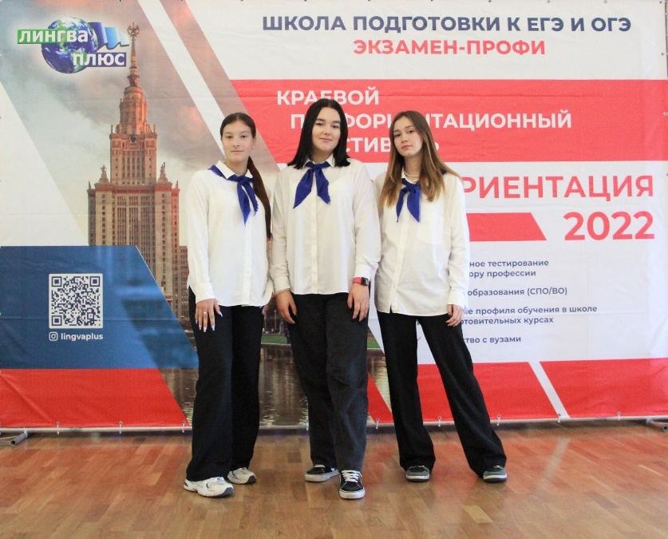
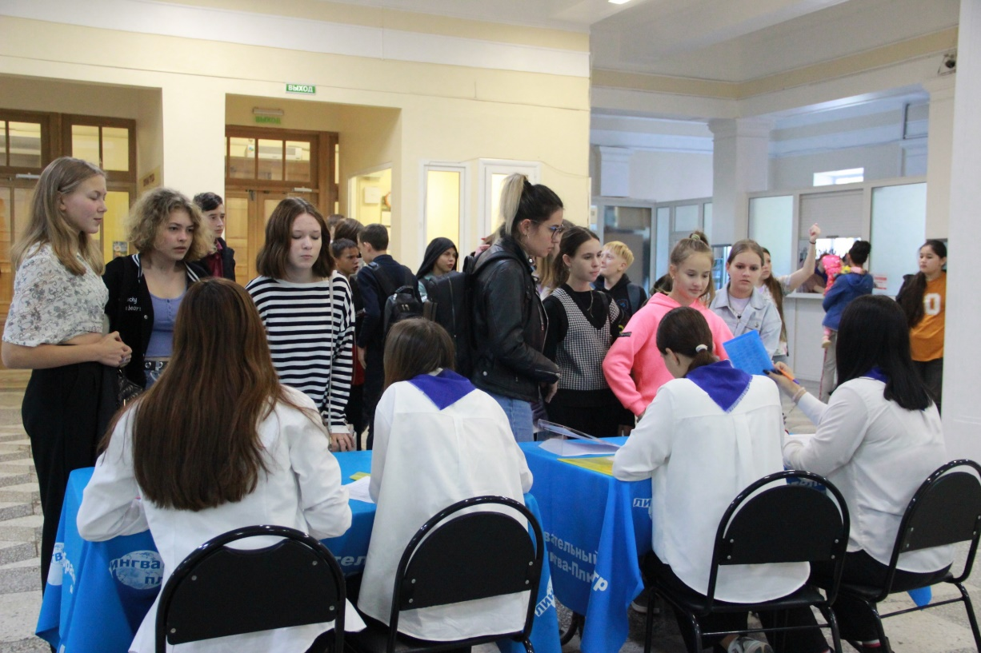
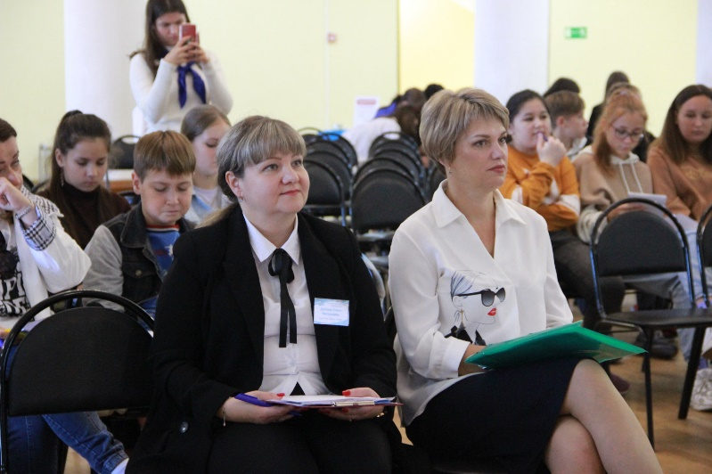
Краевой профориентационный фестиваль «Профориентация 2022», сентябрь, 2022 г.

Slide 5
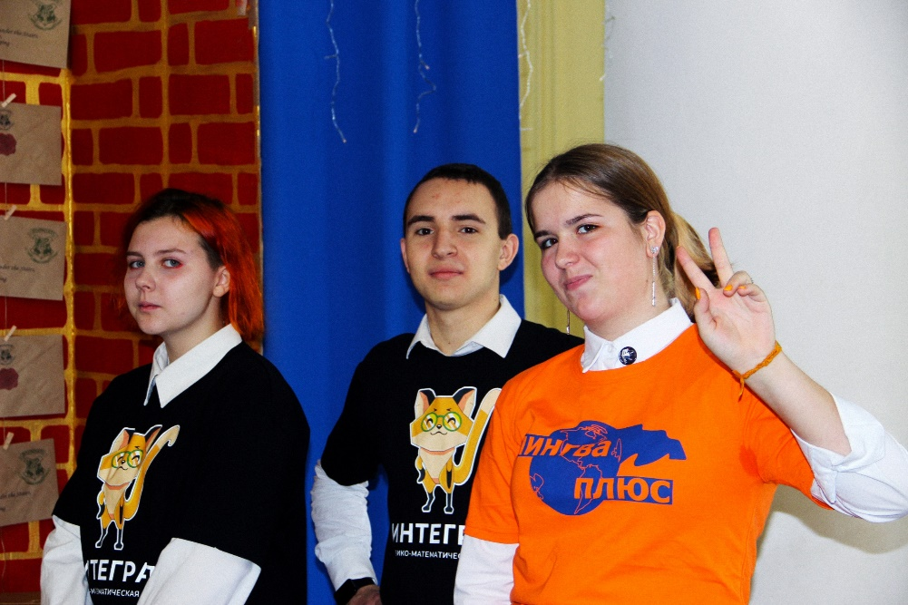
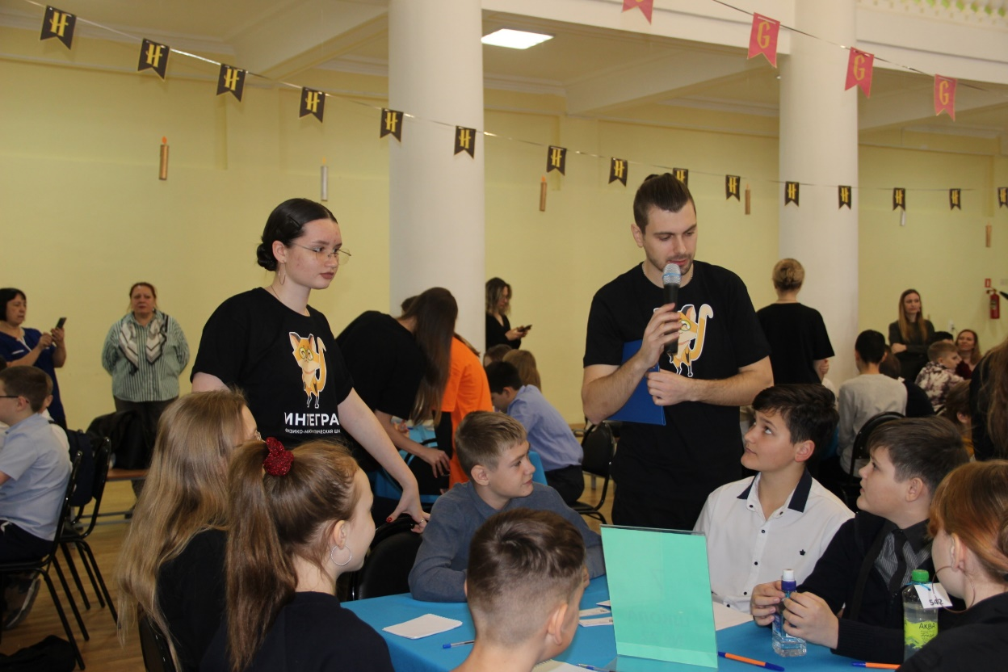
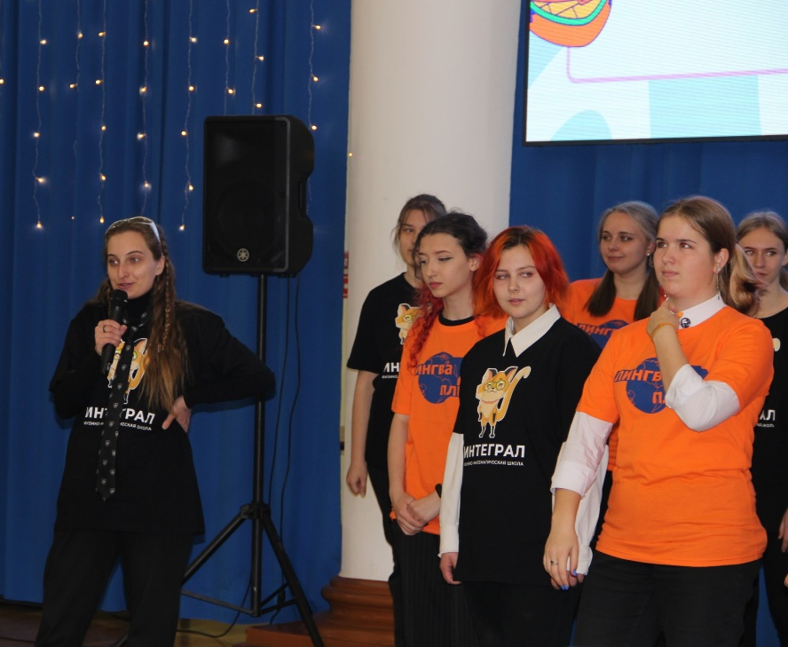
Городской интеллектуально-творческий конкурс
для 5-7 классов «Математический квиз», март 2023г.

Slide 6
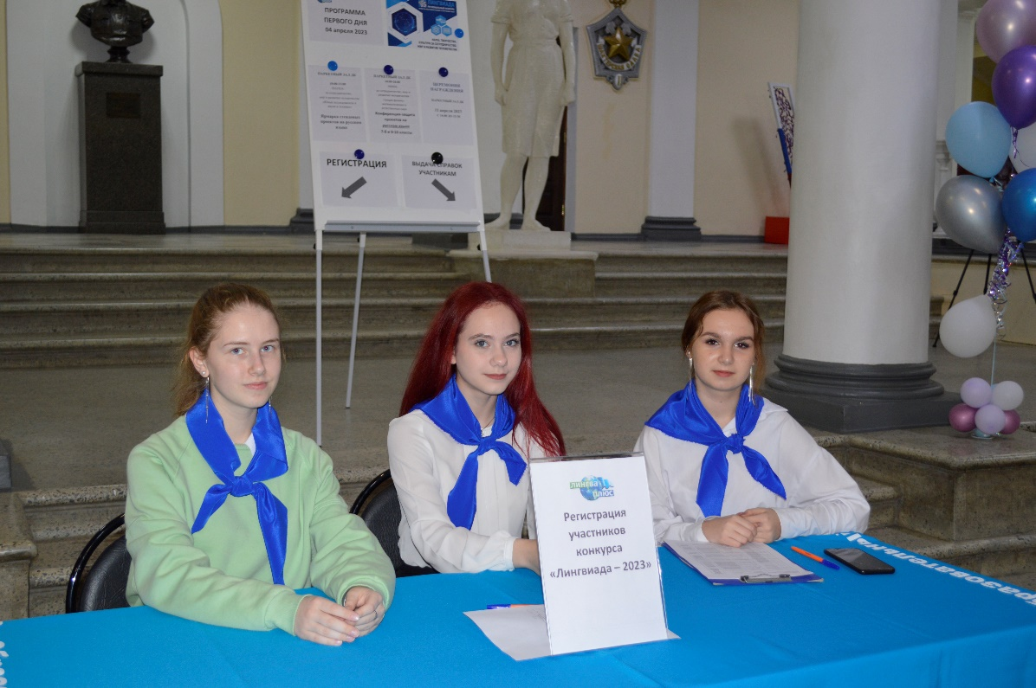
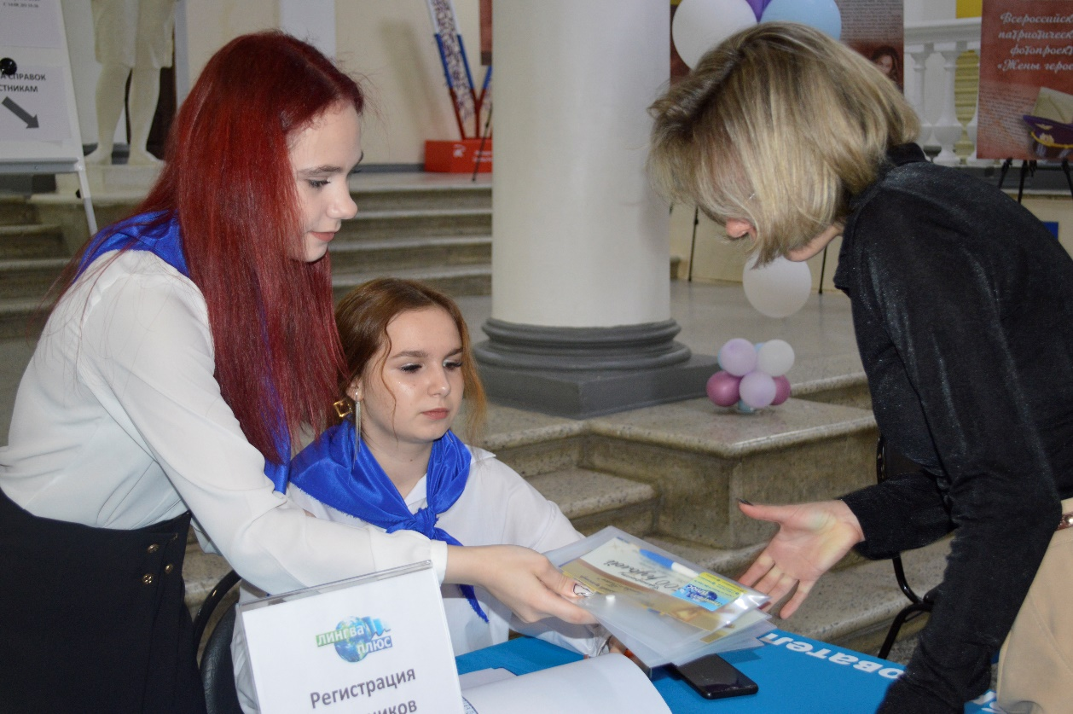
19 региональный конкурс
научно-исследовательских работ «Лингвиада 2023»,
апрель 2023г.

Slide 7
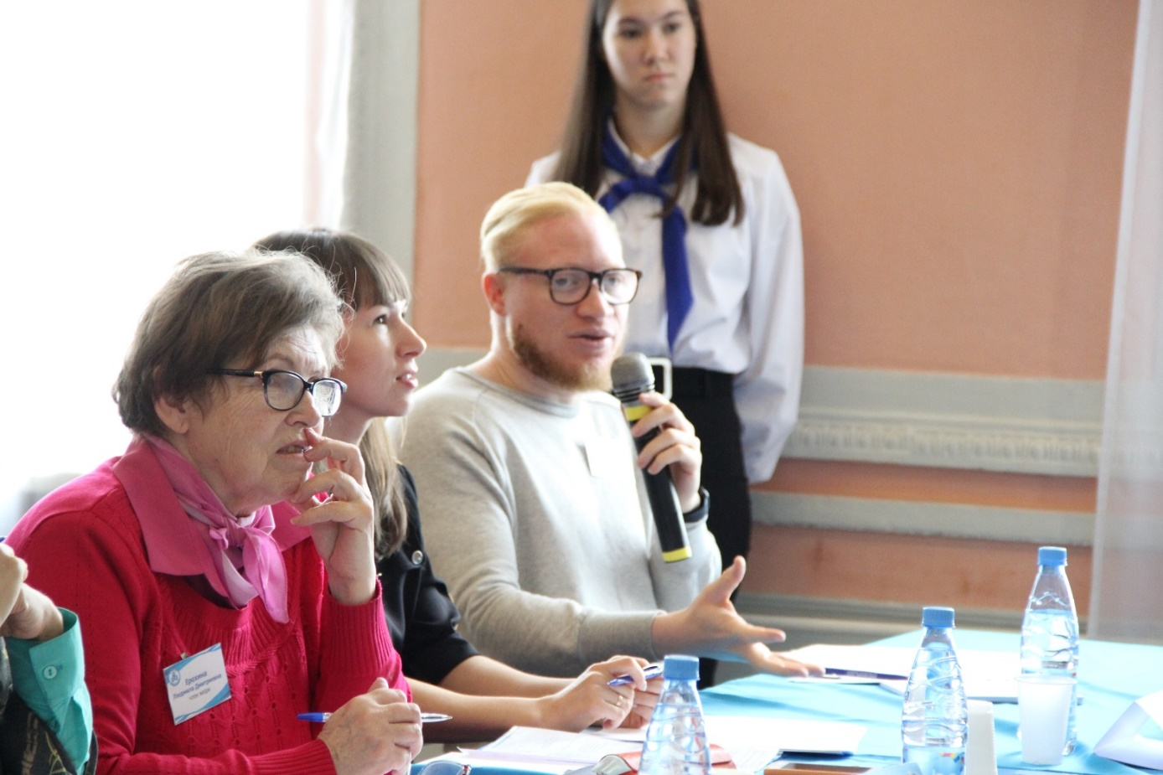
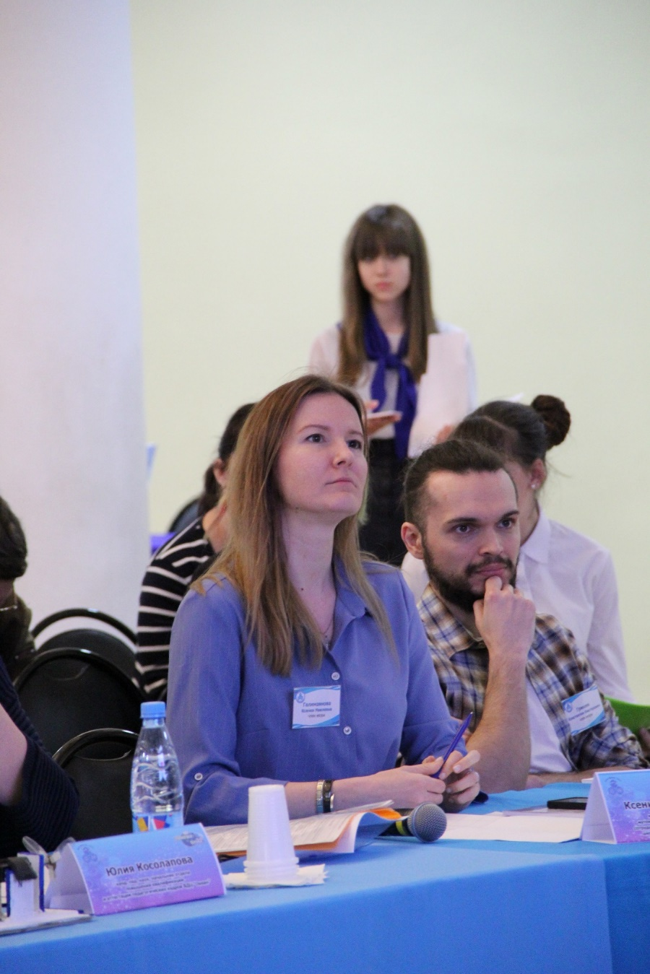
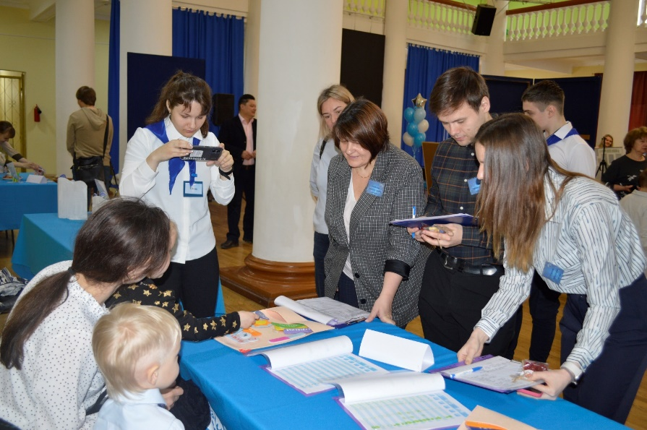
Волонтеры сопровождают работу секций регионального конкурса «Лингвиада 2023», апрель 2023 г.

Slide 8
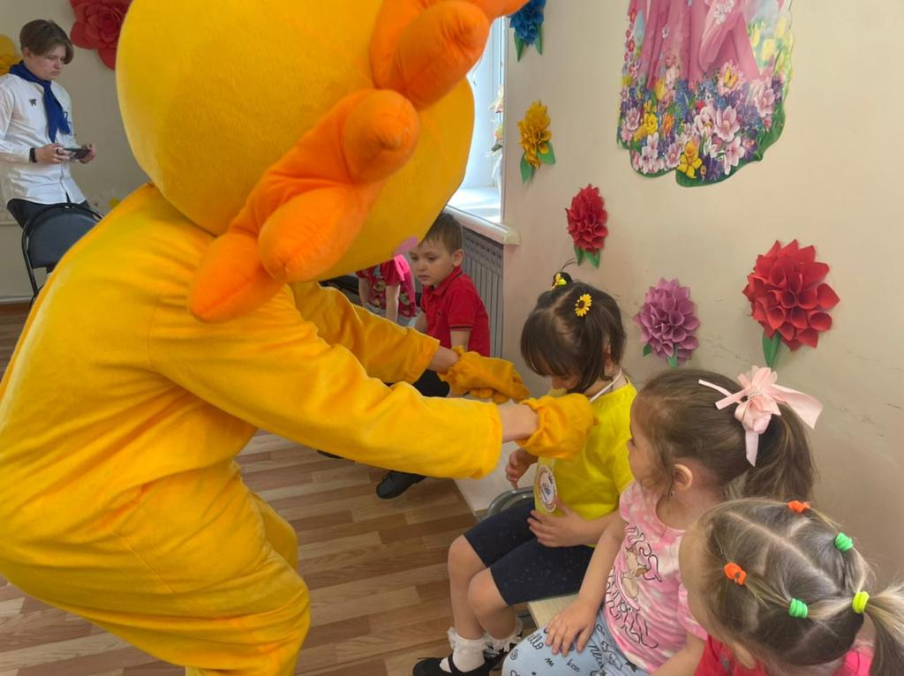
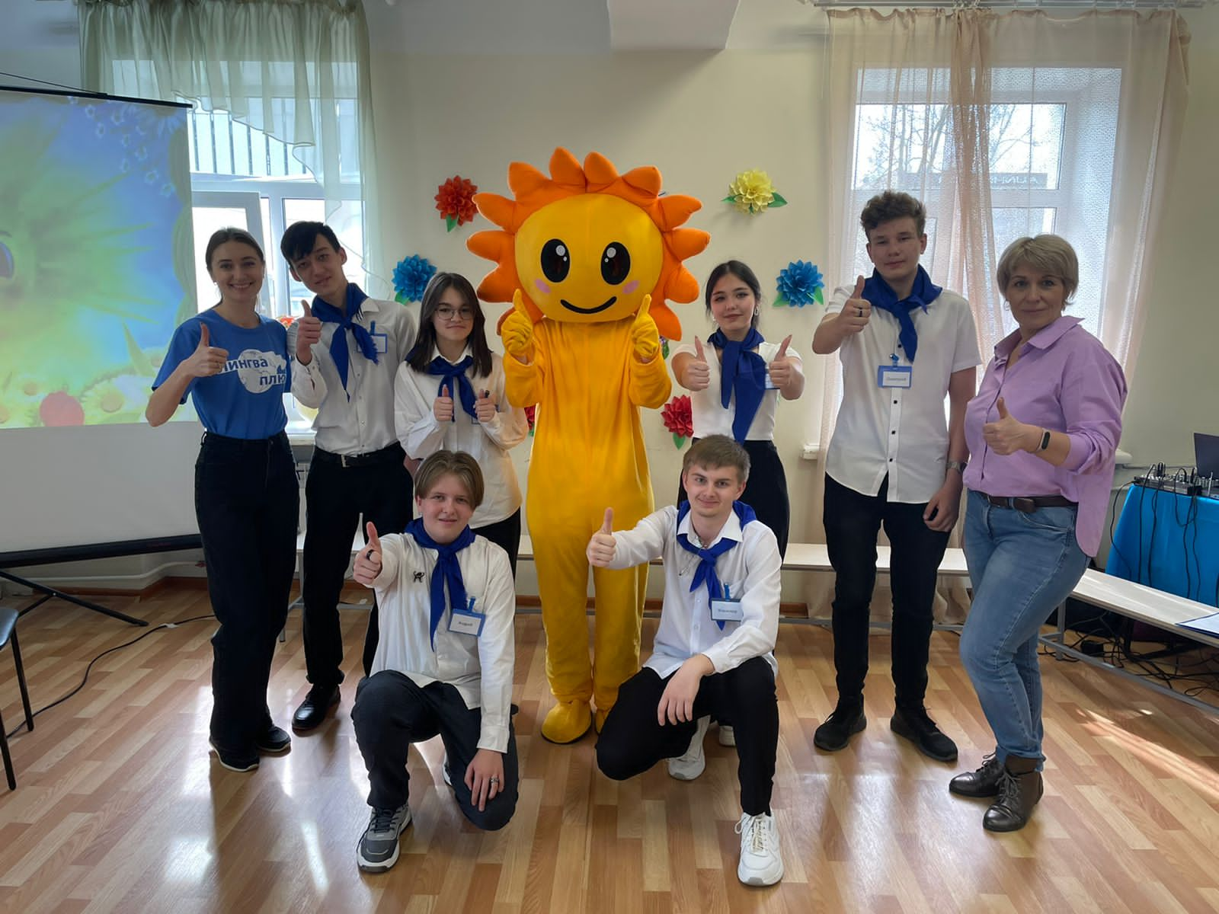
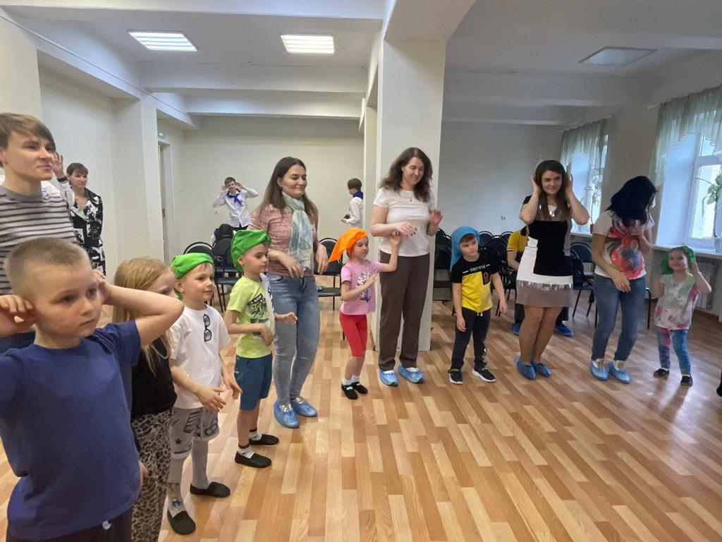
«Алло, мы ищем таланты» - творческий танцевальный марафон для детей, чьи родители находятся в зоне проведения СВО, май 2023г.

